Slide 1

GIỚI THIỆU C# (tt)
GV: Phạm Anh Phương
Email: paphuong@fit.hcmuns.edu.vn

Slide 2
Chủ đề
Quản lý ổ đĩa, Thự mục và File
Mã hóa và nén File
Thao tác đóng/mở Dialog

Slide 3
Quản lý ổ đĩa, Thự mục và File
Namespace: System.IO
Thao tác quản lý File và Thư Mục
  Xem danh sách ổ đĩa
  Danh sách thư mục, file
  Xem các thuộc tính của thư mục, file

Slide 4
Quản lý ổ đĩa
Namespace: System.IO
Class : DriveInfo
Cho phép thao tác, đọc thông tin trên ổ đĩa

Slide 5
Quản lý ổ đĩa
Danh sách các thuộc tính & hàm
Tên | Ý nghĩa
TotalFreeSpace | Xem dung lượng đĩa trống
TotalSize | Xem tổng dung lượng đĩa
DriveType | Cho biết lọai ổ đĩa. Kiểu dữ liệu trả về là DriveType: CDRom, Fixed, Network, Ram, Removable, Unknown
IsReady | Cho biết ổ đĩa đã sẵn sàng Read/Write.
Name | Tên ổ đĩa
GetDrives | Lấy danh sách ổ đĩa hiện có

Slide 6
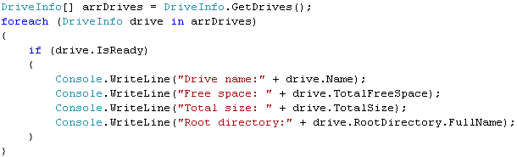
Quản lý ổ đĩa
Drive name:C:\
Free space: 6853718016
Total size: 20971528192
Root directory:C:\

Slide 7
Quản lý thư mục
Namespace: System.IO
Class: DirectoryInfo
Thao tác trên thư mục: tạo, xóa, sửa tên thư mục

Slide 8
Quản lý thư mục
Danh sách các hàm và thuộc tính
Tên | Ý nghĩa
CreationTime | Xem hoặc thiết lập thời gian tạo thư mục
Exists | Kiểm tra thư mục tồn tại trên ổ đĩa
FullName | Lấy đường dẫn của tới thư mục
LastAccessTime | Cho biết thời gian cuối cùng thư mục (file) được truy cập
Name | Cho biết tên của thư mục
DirectoryInfo Parent | Trả về thư mục cha.
FileAttributes Attributes | Cho biết thuộc tính của thự mục (file) FileAttributes là 1 enum gồm các giá trị như: Directory, Readonly, Hidden,… (Tham khảo thêm trong MSDN).

Slide 9
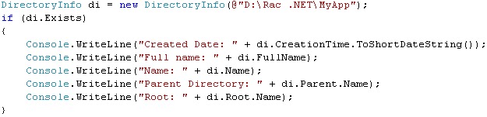
Quản lý thư mục
Created Date: 3/15/2008
Full name: D:\Rac .NET\MyApp
Name: MyApp
Parent Directory: Rac .NET
Root: D:\

Slide 10
Quản lý thư mục
Danh sách các hàm và thuộc tính
Tên | Ý nghĩa
Create | Tạo thư mục
Delete | Xóa thư mục
GetDirectories | Trả danh sách thư mục con hiện thời.
GetFiles | Trả về danh sách file của thư mục hiện thời.
MoveTo | Di chuyển thư mục đến nơi khác; hoặc đổi tên thư mục

Slide 11


Quản lý thư mục
➢Tạo thư mục
➢Xóa thư mục

Slide 12


Quản lý thư mục
➢Đổi tên thư mục
➢Di chuyển thư mục

Slide 13
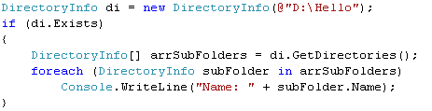
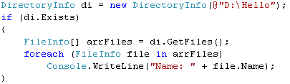
Quản lý thư mục
➢Truy xuất thư mục con.
➢Truy xuất danh sách files

Slide 14
Quản lý file
Namespace: System.IO
Class: FileInfo
Thao tác trên file: đọc, ghi, xem thông tin của file.

Slide 15
Quản lý file
Danh sách các thuộc tính
Tên | Ý nghĩa
CreationTime | Xem hoặc thiết lập thời gian tạo thư mục
Exists | Kiểm tra thư mục tồn tại trên ổ đĩa
DirectoryInfo Directory | Trả về đối tượng thư mục cha.
DirectoryName | Trả về chuỗi đường dẫn (full path) của thư mục cha
Extension | Trả về tên đuôi file (txt,bat,exe,…)
Name | Cho biết tên của file
FileAttributes Attributes | Cho biết thuộc tính của file

Slide 16
Quản lý file
Danh sách các hàm
Tên | Ý nghĩa
CopyTo | Copy file đến 1 nơi khác
Create | Tạo file
Encrypt / Decrypt | Mã hóa file
Delete | Xóa file
MoveTo | Di chuyển file hoặc đổi tên file
Name | Cho biết tên của file
IsReadOnly | Cho biết file chỉ đọc (Read only)
FileAttributes Attributes | Cho biết thuộc tính của file

Slide 17
Quản lý file
Danh sách các hàm thao tác đọc / mở file.
Tên | Ý nghĩa
CreateText | Tạo StreamWriter để ghi file
OpenText | Tạo StreamReader để đọc file.
ReplaceFile | Thay đổi nội dung file.
(Sinh viên dùng thư viện MSDN để tra cứu thêm các hàm khác cũng như xem ví dụ mẫu của từng hàm)

Slide 18
Mã hóa & nén file
Mã hóa file nhằm đảm bảo security; tránh sự truy cập từ users khác
Nén file giúp làm giảm kích thước file & thư mục.

Slide 19
Mã hóa
Namespace: System.Security.Cryptography
Class: HashAlgorithm
Cho phép mã hóa các thuật tóan như: MD5, SHA, SHA1, SHA256, SHA512
Chỉ mã hóa 1 chiều

Slide 20
Mã hóa
Mã hóa bằng MD5 chuỗi “Hello”
Tên | Ý nghĩa
Create (<Tên Mã Hóa>) | Thực hiện lọai mã hóa nào:
Byte[] ComputeHash(Byte[]) | Thực hiện mảng byte và trả về mảng byte được mã hóa
Để chuyển đổi 1 chuỗi thành mảng byte tương ứng, ta dùng
Byte[] bytes = Encoding.Default.GetBytes("Hello"));
(Chuyển đổi chuỗi “Hello” thành mảng byte tương ứng)

Slide 21
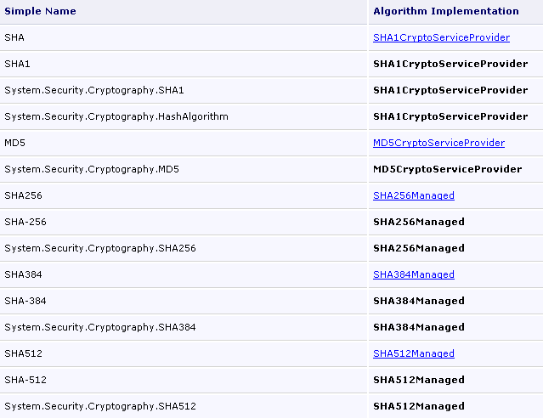
Mã hóa
Tên mã hóa trong hàm Create có thể là:

Slide 22
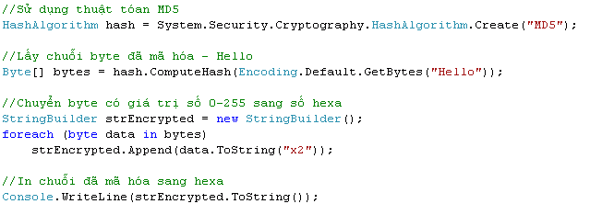
Mã hóa
Mã hóa bằng MD5 chuỗi “Hello”

Slide 23
Nén file
Namespace: System.IO.Compression
Class: GZipStream
Dùng để nén và giải nén theo GZIP
(Sinh viên dùng thư viện MSDN để tra cứu thêm các hàm khác cũng như xem ví dụ mẫu của từng hàm)

Slide 24
Thao tác đóng/mở Dialog
Đóng dialog (OK/Cancel)
  this.DialogResult = DialogResult.OK
  this.DialogResult = DialogResult.Cancel
Mở dialog:
CMyDialog dlg = new CMyDialog();
if (dlg.ShowDialog() == DialogResult.OK)
{
….
}

Slide 25
HẾT

